Slide 1
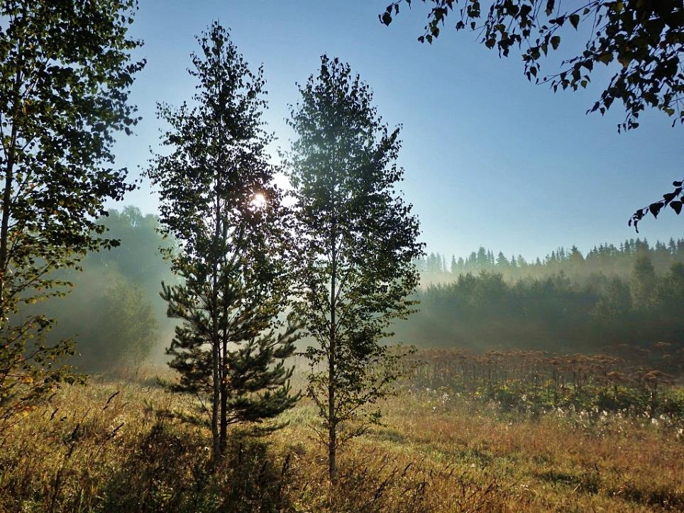
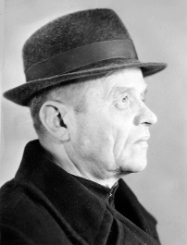
РОДНОЙ ЗЕМЛИ
ДУША И ПАМЯТЬ

Slide 2
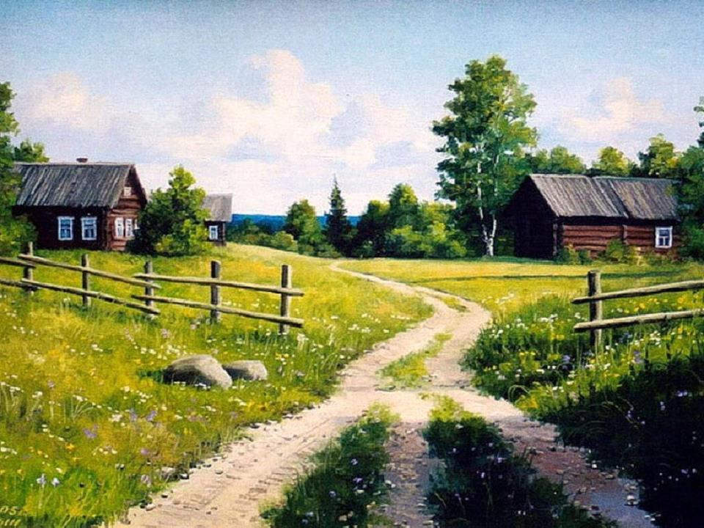
Александр Николаевич Зайцев родился 1915 года в
деревне Исаевщина Верхошижемского района.
В большой семье рано познал все тяготы крестьянского
труда. Несмотря на бедность семьи сумел закончить
семилетку. С 15 лет начал работать почтальоном,
развозил газеты по нескольким деревням.

Slide 3
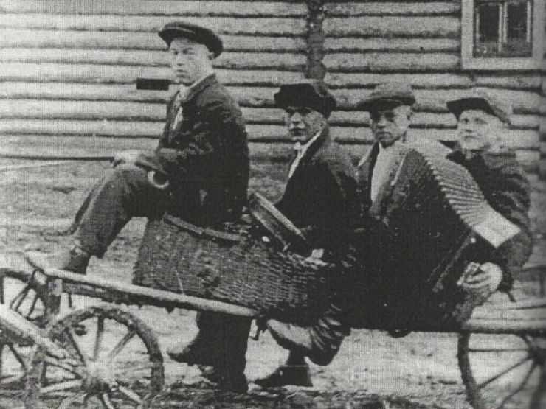
Проводы в армию. Снимок сделан в октябре 1936 года.
Друзья провожают Саньку в армию.

Slide 4
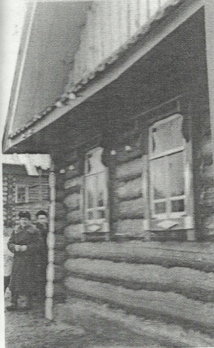
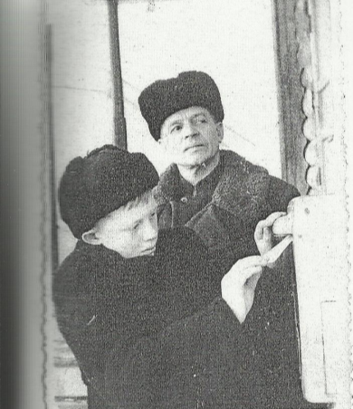

Slide 5
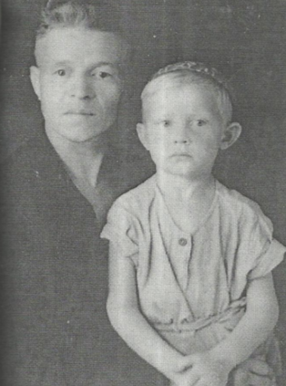
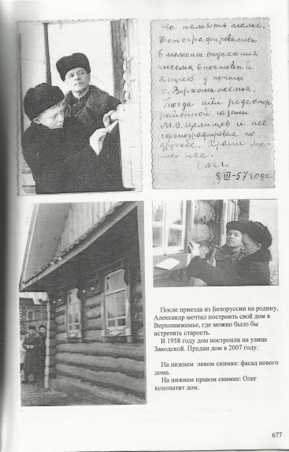
Александр Николаевич с сыном Олегом.
1 июня 1949 года.

Slide 6
1941 год. Враг рвётся в город на Неве.
Александр Николаевич в должности командира
стрелкового взвода сдерживает натиск врага на
Пулковские высоты. Один из вражеских снарядов
попал в блиндаж, где он находился. Последнее,
то увидел, теряя сознание, перебитые ноги
двух молодых медсестёр и разорванное тело политрука .

Slide 7
Александр Николаевич имел неимоверную силу воли,
которая помогла ему выжить в тяжелейших условиях.
Совершенно слепой человек со множеством ранений
сумел вернуться к плодотворной жизни и
сделать много на благо общества. Долгие годы
он занимал ответственную должность руководителя
межрайонной организации слепых. Помогал выживать
инвалидам 4 районов включая Верхошижемский.
Вёл плодотворную жизнь бесконечных командировках.

Slide 8
Александр Николаевич с сыном Олегом.
1 июня 1949 года.

Slide 9
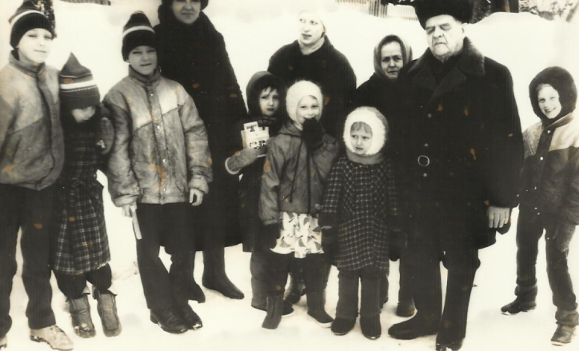
Семья Зайцевых.

Slide 10
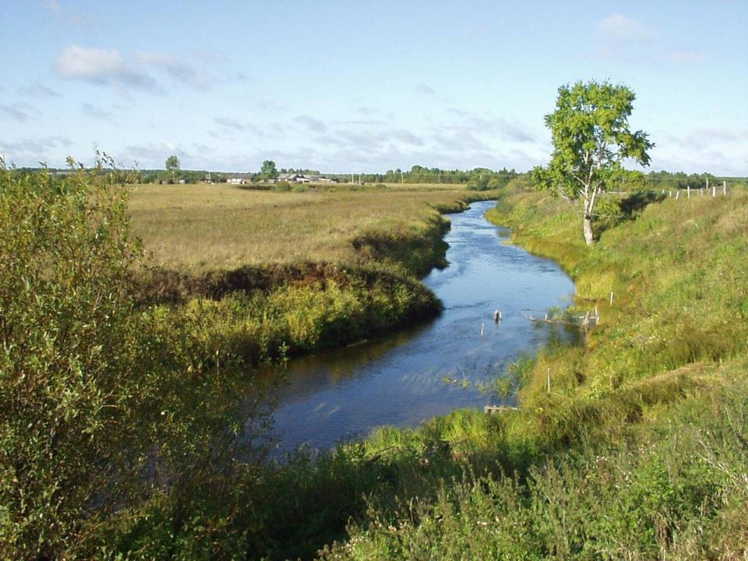
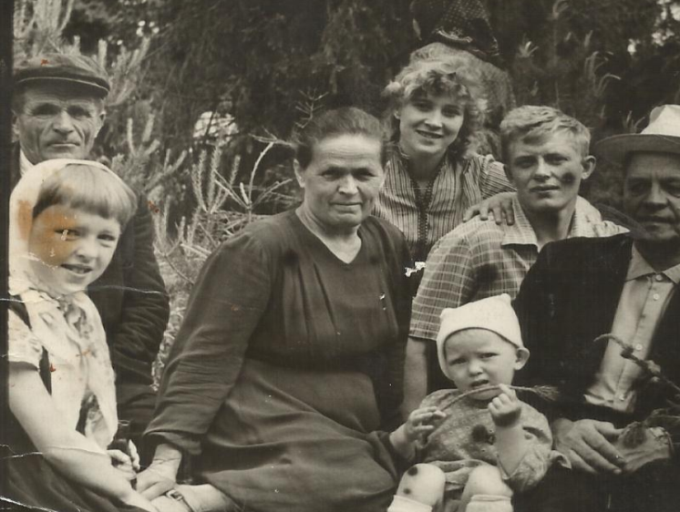
На отдыхе. С женой, с семьёй сына Олега и соседями.

Slide 11
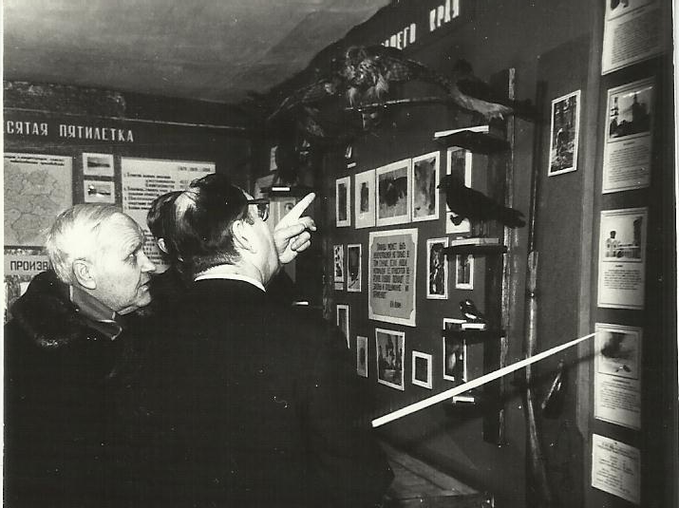
В музее.

Slide 12
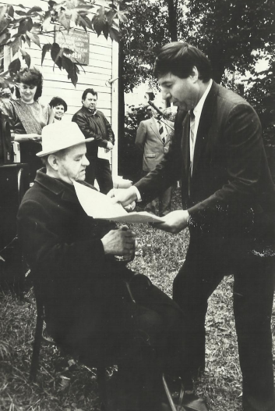
26 августа 1994 года. Глава района В. П. Сморкалов
вручает создателю музея А. Н. Зайцеву Почётную грамоту.

Slide 13
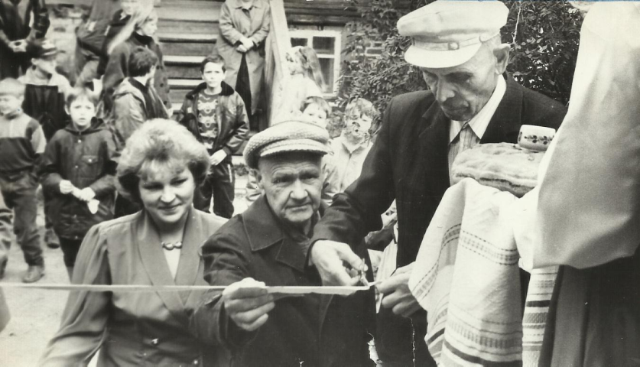
Момент открытия краеведческого музея 26 августа 1994 года.

Slide 14
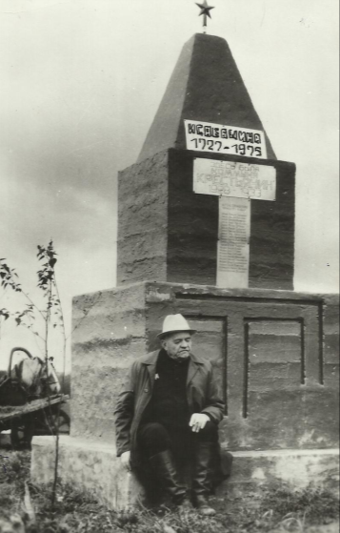
В 1984 году Александр Николаевич, один из первых в России,
Поставил памятник исчезнувшей родной деревне.

Slide 15
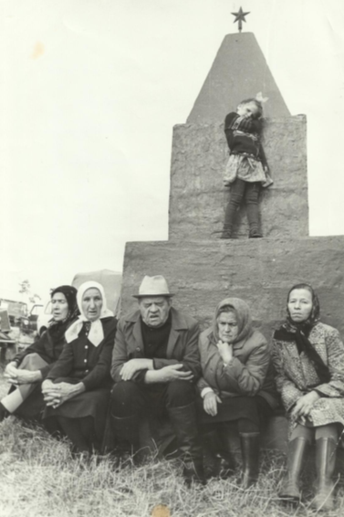
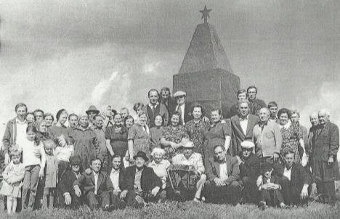
Александр Николаевич с земляками
у памятника деревне Исаевщине.

Slide 17
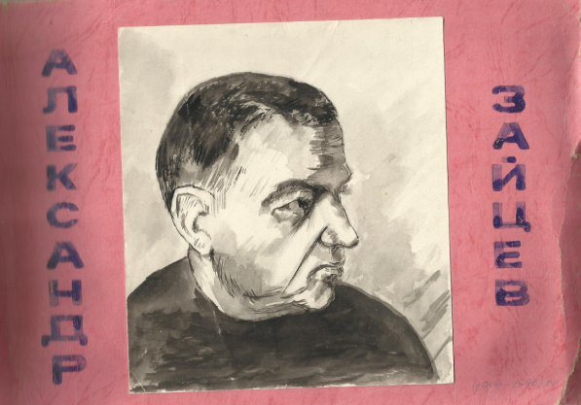
Александр Николаевич Зайцев оставил
большое творческое наследие.

Slide 18
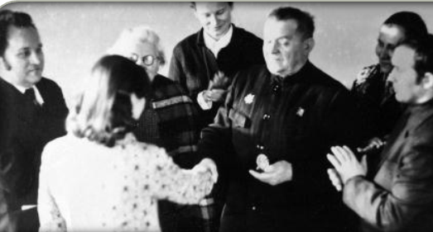
В течение 60 лет он писал заметки в районную и областную газету.
Не раз был отмечен журналистскими премиями за актуальность статей.

Slide 20
Много лет собирал частушки, которые были изданы в сборнике
“Вятские изюминки”. Вышла книга его стихов и
рассказов “Шижма реченька течёт”.

Slide 21
На основе собранного Александром Зайцевым исторического
материала издан роман “Малая родина”.
Автором этой книги стал его сын Олег Зайцев.

